Slide 1
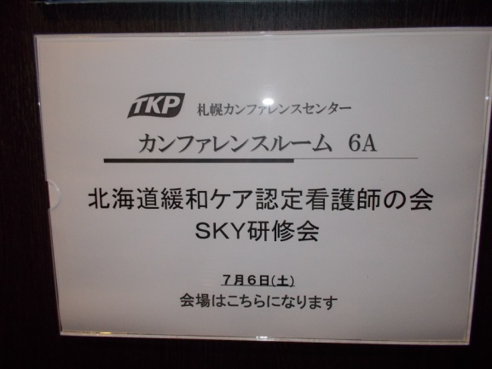
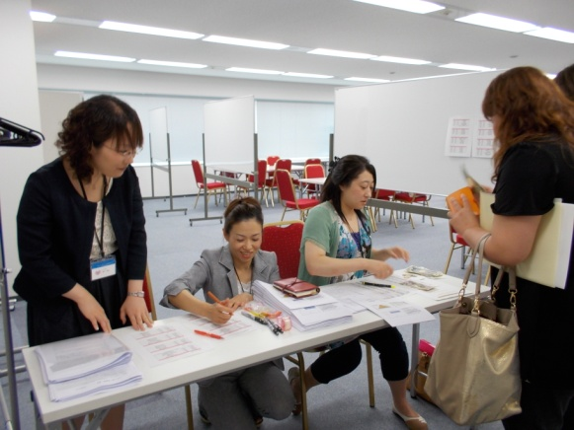
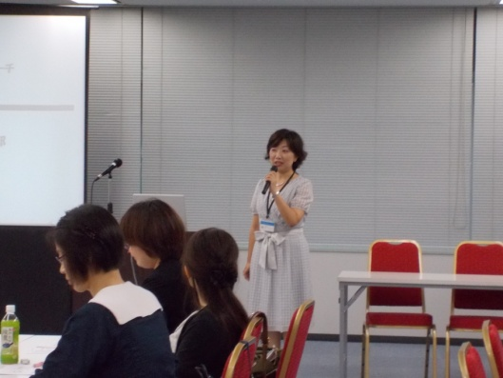
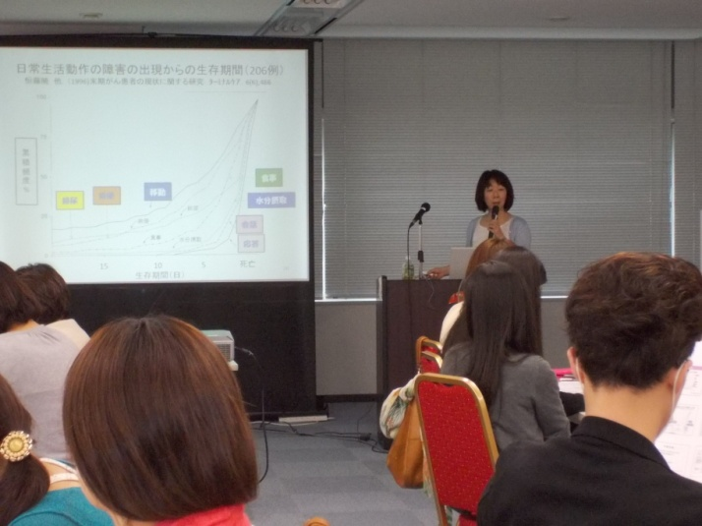
第1回SKY研修会
2013.7.6
13：00～17：30
TKPカンファレンスセンター6階
受付風景
世話人代表あいさつ
SKY発足の経緯説明
世話人紹介
研修開始
講師 川村三希子先生
前半：講義
架空事例を使用して、全人的ケアのゴール設定について考えました

Slide 2
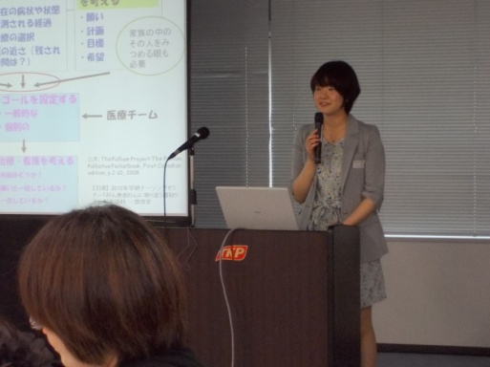
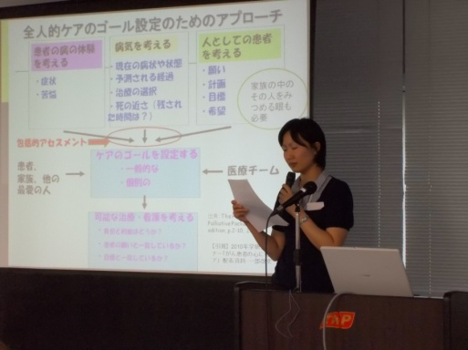
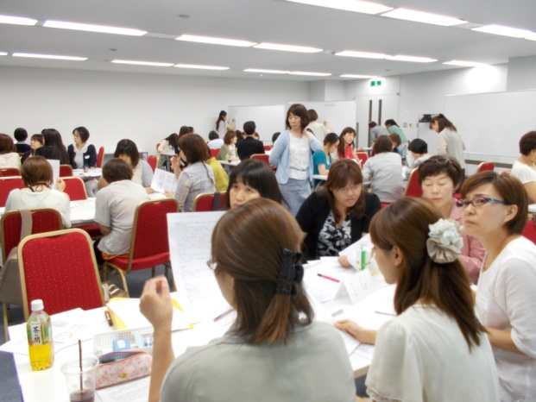
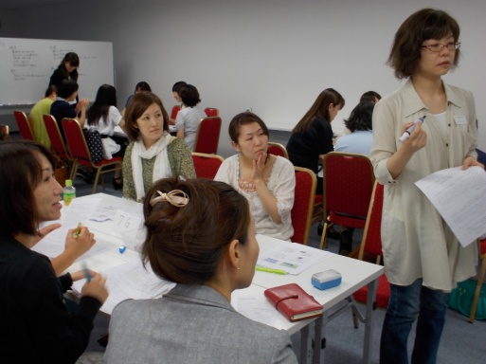
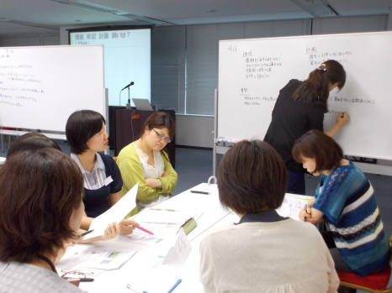
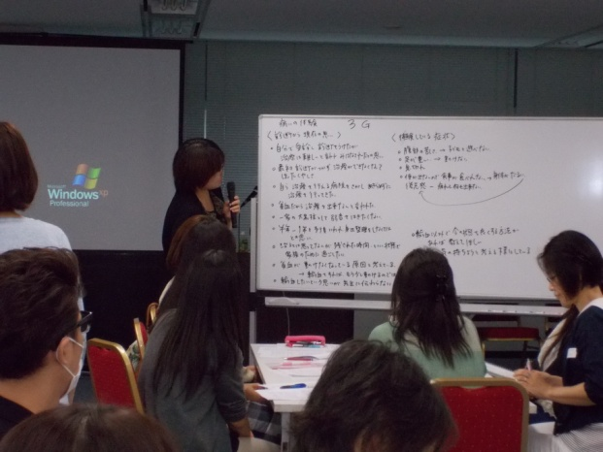
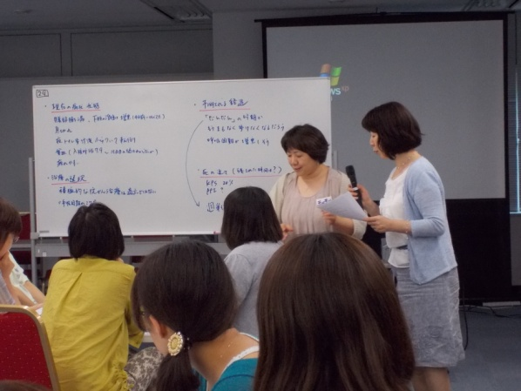
後半：事例検討
2名の事例提供者の事例を使用して、アセスメント、ケアの方向性についてグループワークを行い、発表して共有しました。
事例提供者によるプレゼンテーション
グループワーク風景
各グループからの発表、全体での共有風景

